Slide 1
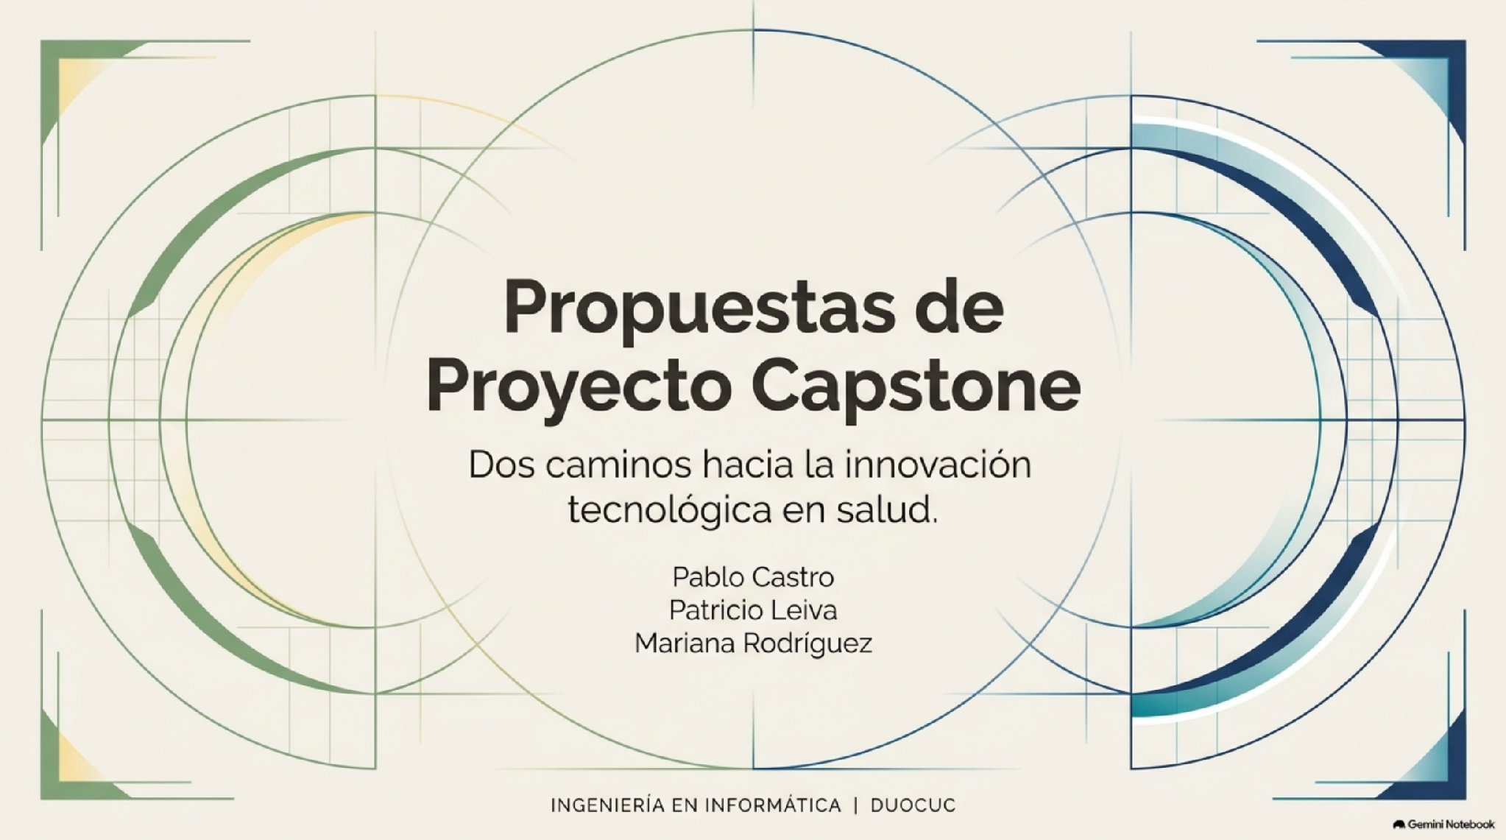

Slide 2
NutriLink: Nutrición inteligente más allá del consultorio.
50%
Evolución de proyecto existente
Crecimiento iterativo
Base Construida
Denti-Check: Diagnóstico temprano de caries mediante IA.
Innovación desde cero.
Desarrollo desde cero
Notes:
Comparación de partida: NutriLink parte de una base construida (50%); Denti-Check se construye desde cero.

Slide 3
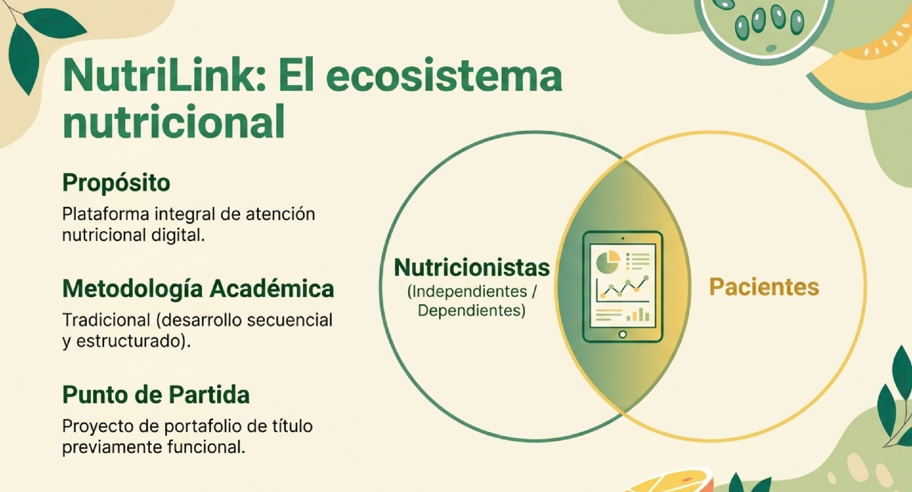
Cambiar a metodología ágil
Notes:
NutriLink conecta a nutricionistas (independientes y dependientes) con sus pacientes.

Slide 4
Nutrilink: El ecosistema nutricional
Propósito
Plataforma integral de atención nutricional digital
Metodología de desarrollo
SCRUM: Desarrollo iterativo con sprints semanales y ceremonias weekly
Punto de partida
Proyecto de portafolio con funcionalidades mínimas de plataforma web y móvil
Desafíos
Escalar funcionalidades, refactorizar, mejora continua, e integración de elementos y funcionalidades distintas
Notes:
NutriLink conecta a nutricionistas (independientes y dependientes) con sus pacientes.

Slide 5
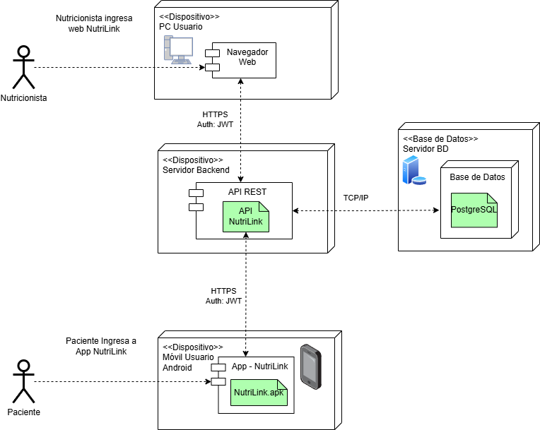


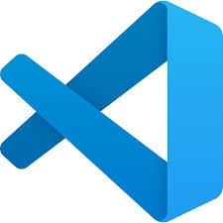
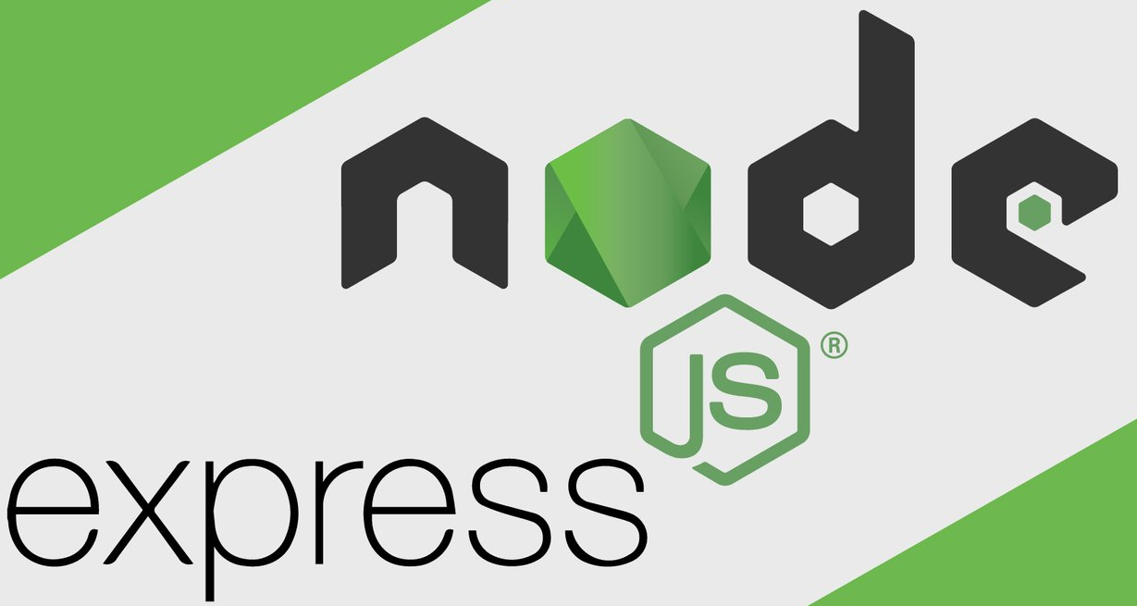
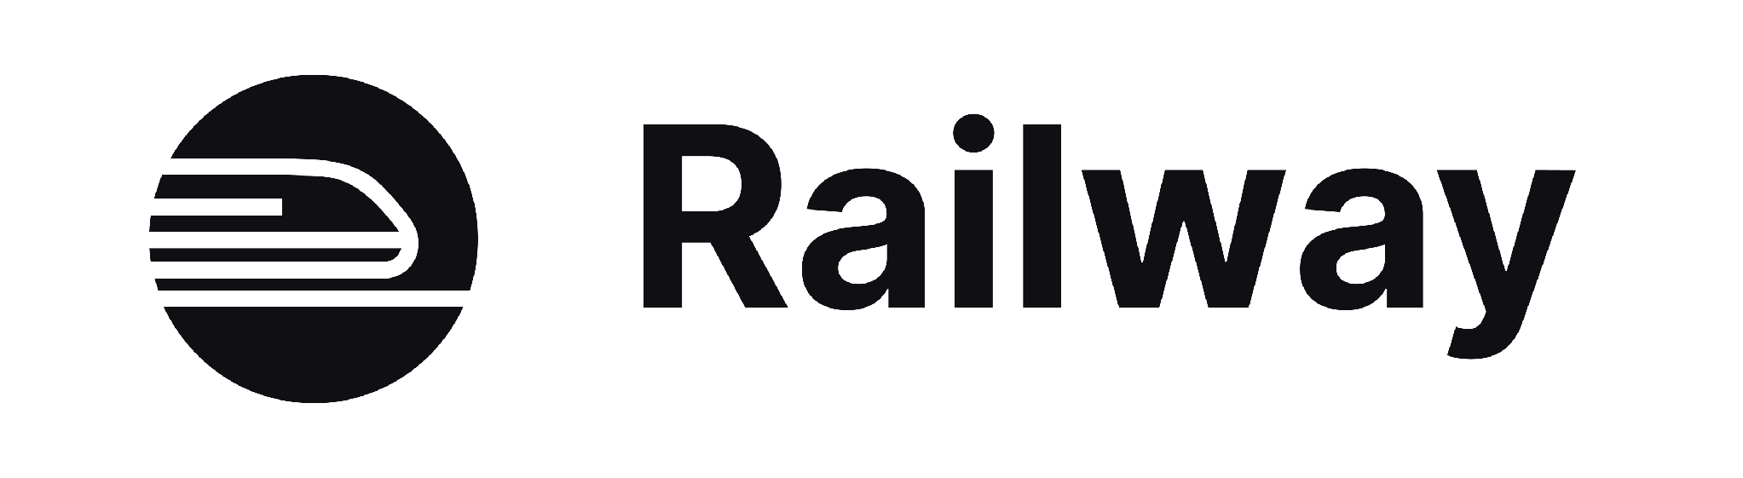


Arquitectura Actual NutriLink
 | Tecnología | IDE/GUI | Alojamiento
Web |  |  | Local
App móvil |  |  | Local
API Rest
Base de datos
Notes:
Lógica de negocio centralizada en la base de datos mediante PL/pgSQL.

Slide 6
Definición del Alcance: Evolución de NutriLink
[Construido]
[Por Construir (Capstone)]
Nuevos Nichos: Extensión de funcionalidades para deportistas, diabéticos, enfermedad renal crónica, pediatría, embarazo.
Nueva Encuesta de Tendencia de Consumo
Integración de pasarela de pagos.
Integración de Telemedicina con videollamadas, mensajería en tiempo real, carpetas compartidas, etc.
IA y Analítica Análisis de calidad de dieta con IA/determinística, OCR* para análisis de exámenes médicos y generación de recomendaciones de diagnóstico y suplementación.
Seguridad como diseño: Tokenización y cifrado de contraseñas para almacenamiento seguro en base de datos.
Resumen de paciente con IA para cada atención: Al inicio de cada atención, se despliega un resumen basado en el historial del paciente (Funcionalidad IA)
Incorporación de almacenamiento para exámenes
Incorporación de IoT en proceso de evaluación
Aplicación Móvil para Nutricionista: Incorporar principales funcionalidades de Página web en una aplicación móvil para nutricionista.
Verificación de Nutricionista: Incorporación de API de Superintendencia de Salud para verificar si la persona está registrada como nutricionista.
Web nutricionista: Cálculo de requerimientos y minutas personalizadas, gestión clínica, historial y agenda.
App paciente: Gráficos de evolución antropométrica, sistema de agendamiento, consulta de nutricionistas.
*OCR = Optical Character Recognition
Notes:
Lo construido es la base; el capstone agrega IA, telemedicina, pagos y nuevos nichos.
Implementación de camara con alguna función (idea)

Slide 7
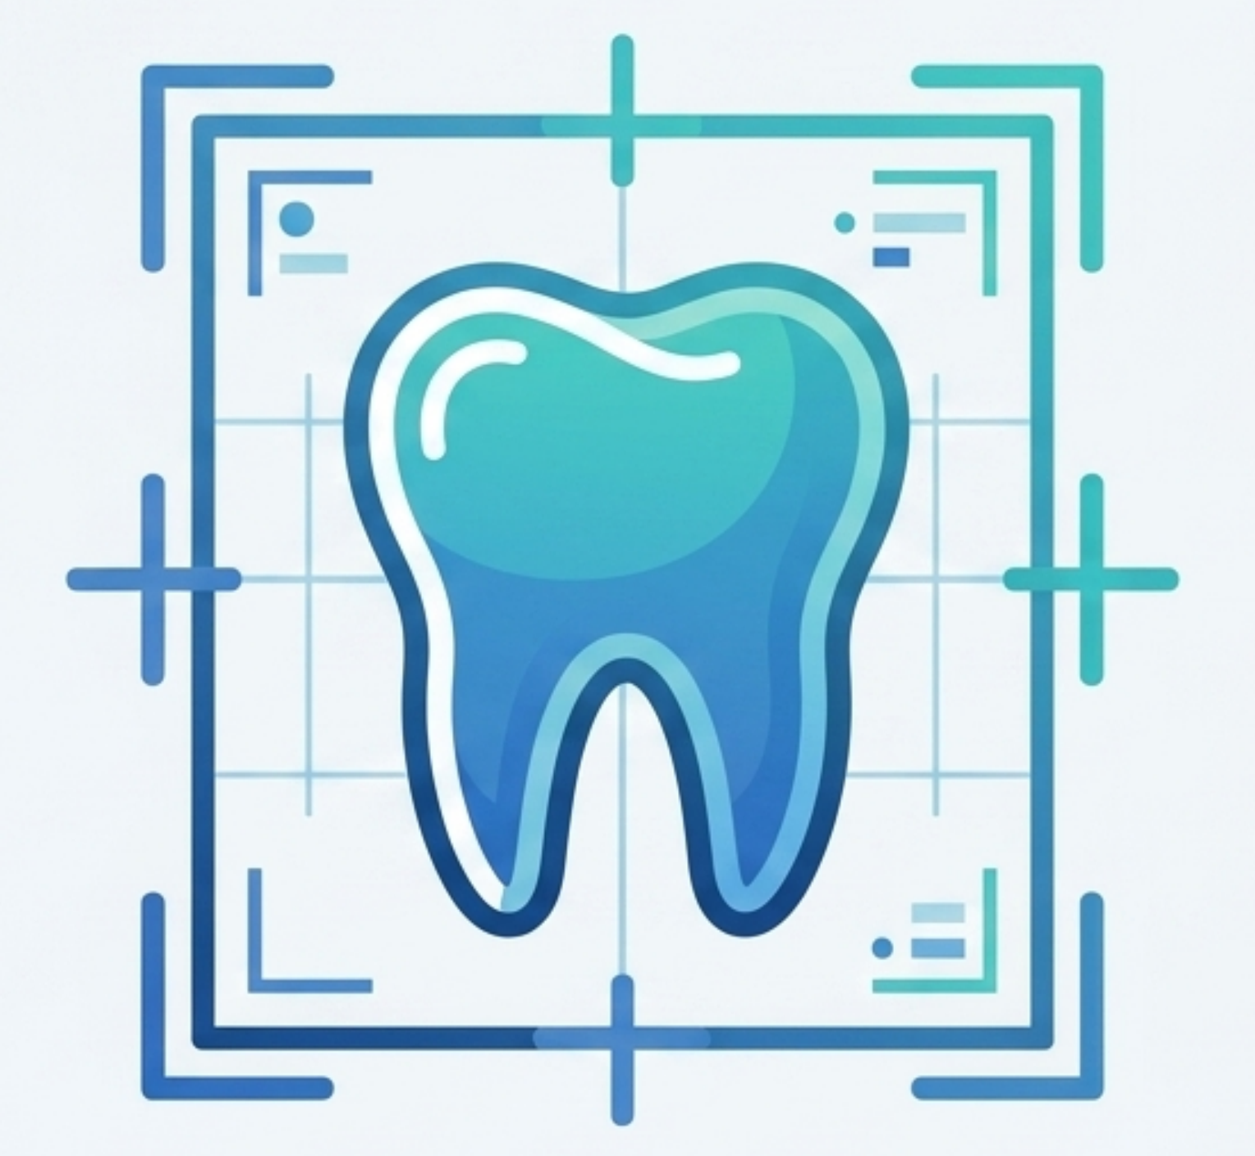
Denti-Check: El motor de diagnóstico dental
Propósito
Plataforma de análisis radiográfico impulsada por visión artificial.
Metodología Académica
CRISP-DM complementada con Scrum.
Público Objetivo
Odontólogos y centros de radiodiagnóstico maxilofacial.
Notes:
Denti-Check apunta a odontólogos y centros de radiodiagnóstico maxilofacial.

Slide 8
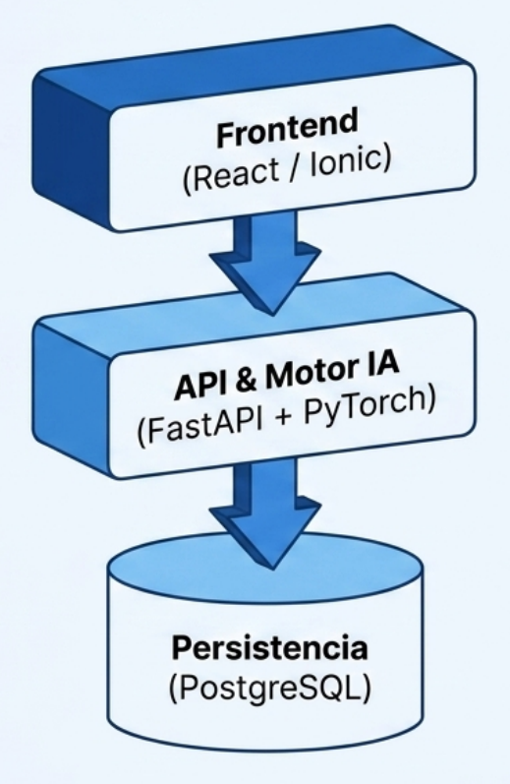
Arquitectura Propuesta Denti-Check
Componente | Tecnología | Alojamiento
Aplicación web | React / Next.js | Local
API Rest & Motor IA | Python (FastAPI) / PyTorch | Railway
Base de datos | PostgreSQL | Railway
Aplicación móvil | Ionic | Local
Notes:
El motor de IA vive junto a la API en Python; la base de datos y la API se alojan en Railway.

Slide 9
Mapeo Modular Denti-Check
Gestión clínica y administrativa
Web
(Odontólogo/Radiólogo)
Visor de imágenes web (Zoom/Contraste)
Diagnóstico IA (Bounding boxes)
Generación de reportes
Denti-Check
Replicación entorno clínico
Móvil
(Odontólogo/Radiólogo)
Captura fotográfica de negatoscopio
Evaluación IA en tiempo real
Notes:
La app móvil replica el entorno clínico y agrega captura fotográfica del negatoscopio.

Slide 10
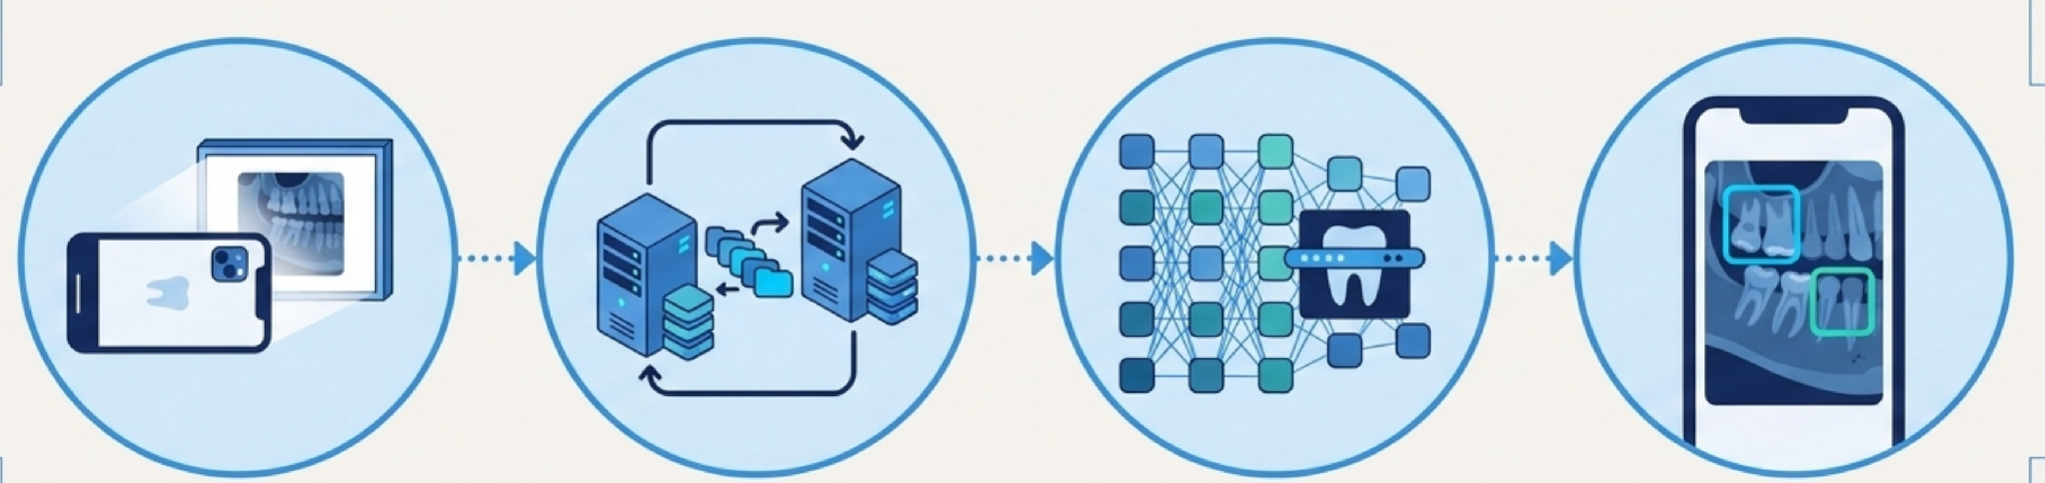
El ciclo de inferencia en tiempo real
Paso 1:
Captura Física
Paso 2:
Transmisión Backend
Paso 3:
Análisis Red Neuronal
Paso 4:
Retorno Visual Sincronizado
Notes:
La captura se envía al backend, la red neuronal la analiza y el resultado vuelve dibujado sobre la imagen.

Slide 11
Datasets encontrados
Url | Tipo | Modelo | Observaciones
https://github.com/Zzz512/MLUA | 1000 radiografías panorámicas | FPN/ResNet-34 pre entrenador con imagenet | Detección de caries. Acceso público
https://data.mendeley.com/datasets/4fbdxs7s7w/1 | 100 radiografías bite-wing | - | Detección de caries. Acceso público
https://www.kaggle.com/datasets/nadaaglan/dental-periapical-x-rayss/data | 1899 radiografías periapicales | - | Detección de caries. Acceso público. Sin información respecto a evaluadores
https://zenodo.org/records/14827784 | 6313 fotos intraorales | - | Detección de caries. Acceso público
https://huggingface.co/datasets/ibrahimhamamci/DENTEX | 1005 radiografías panorámicas | - | Detección de caries. Contiene 1327 radiografías para detección de dientes y cuadrantes. Acceso público
https://github.com/tanjidakabir/TK_Tooth_Number_Code/tree/main | 188 radiografías periapicales | - | Detección de caries. Acceso público
https://github.com/ZFTurbo/AlphaDent | 1320 fotos intraorales | YOLO | Detección de caries y restauraciones. Acceso público
https://github.com/nkicsl/PRAD | 5000 radiografías periapicales | PRNet (basada en U-Net) - no incluye archivos pt (pesos preentrenados) | Detección de caries. Requiere autorización
https://tdd.ece.tufts.edu/ | 1000 radiografías panorámicas | - | Detección de caries. Requiere autorización
Notes:
La captura se envía al backend, la red neuronal la analiza y el resultado vuelve dibujado sobre la imagen.

Slide 12
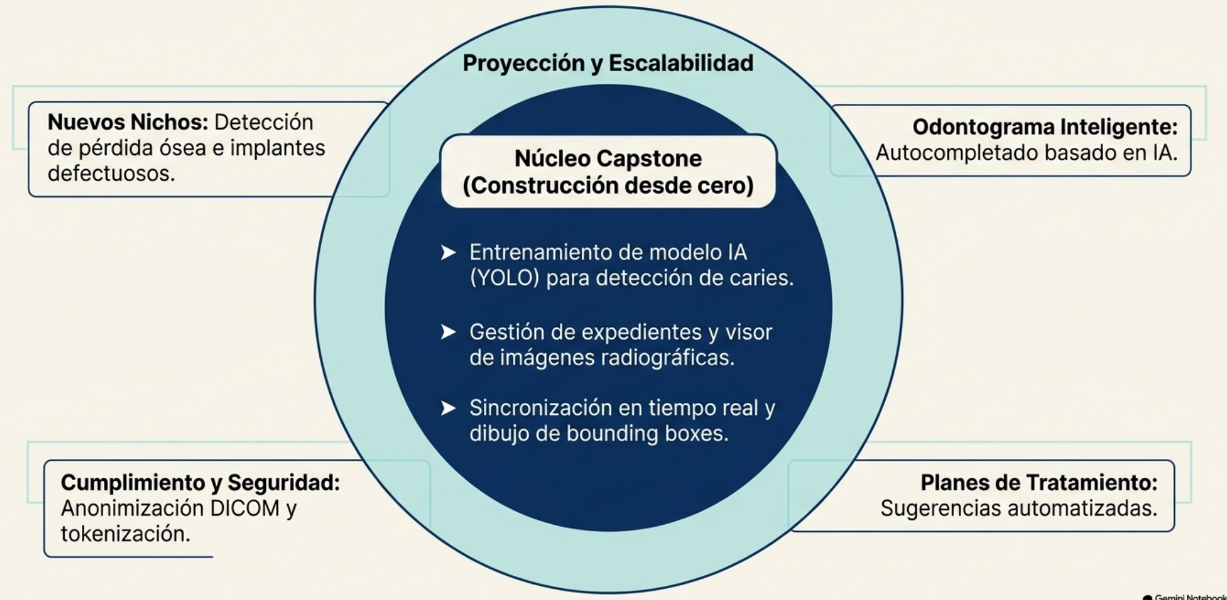
Roadmap Capstone: Denti-Check
Notes:
El núcleo del capstone es el modelo YOLO; alrededor quedan las líneas de proyección futura.

Slide 13
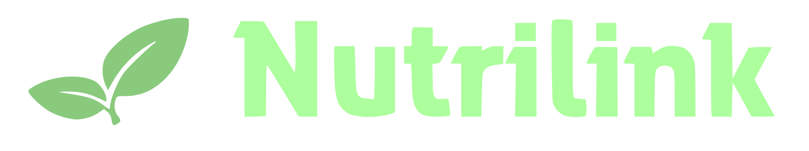
Síntesis Arquitectónica
Denti-Check
Motor de Cálculo:
PL/pgSQL – API Rest
Motor IA:
PyTorch + YOLO
Frontend:
Django + Ionic
Frontend:
React/Next.js + Ionic
Integraciones Propuestas:
OCR, Gemini (LLM), Pasarelas de pago , seguridad, extension funcionalidades
Integraciones Propuestas:
FastAPI, Procesamiento de imágenes en tiempo real.
Notes:
Ambas propuestas comparten PostgreSQL e Ionic; difieren en el motor central y el frontend web.

Slide 14
Matriz de Decisión Capstone
Dimensión de Evaluación | NutriLink | Denti-Check
Punto de Partida | Evolución (Código base funcional existente). | From scratch (Construcción 100% desde cero), innovación.
Foco Tecnológico Principal | Lógica de negocio compleja, Telemedicina, Integración de APIs, vision a uso professional. | Visión artificial, Entrenamiento de modelos, Procesamiento de imágenes.
Metodología | SCRUM: herramientas (Jira/Monday), ceremonia weekly, sprints semanales. | CRISP-DM + Scrum
Desafío Principal | Escalabilidad, refactorización, mejora continua e integración elementos externos. | Disponibilidad de datasets, arquitectura inicial, latencia de inferencia y precisión del modelo clínico.
Notes:
Cuadro comparativo final para decidir entre ambas propuestas.

